Slide 1
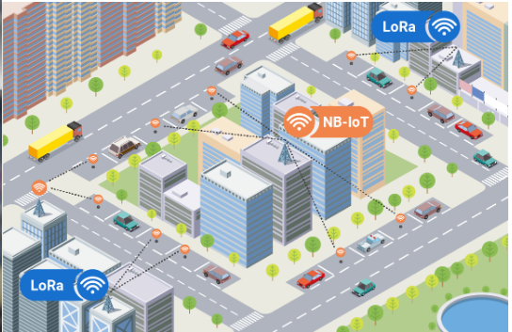
AI +大數據: 智慧停車格
NB-IOT/LORa/IOT

Slide 2
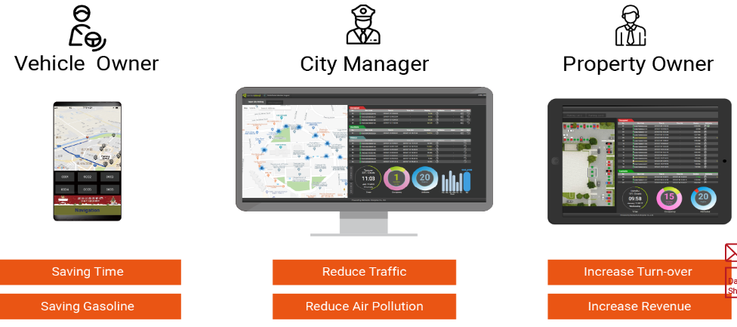
智慧停車格的好處

Slide 3
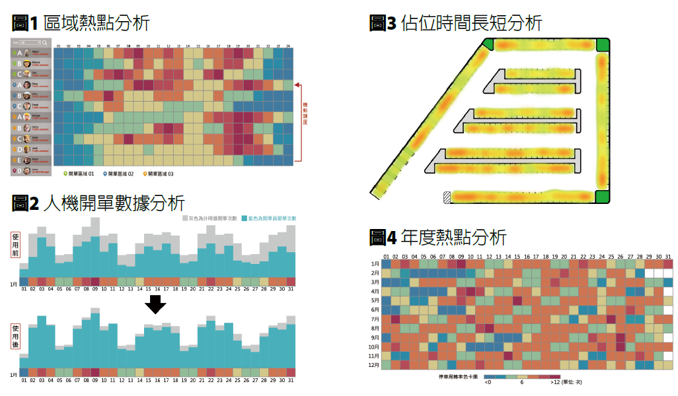

Slide 4
停車熱點AI大數據分析
1. 區域熱點分析（Heat-map of Turnover by Day）
利用機器學習(Classification)區分冷、熱點。
透過人工智慧（AI）演算法及時提供停車者折
扣資訊，引導停車者選擇前往費率較低的冷區停車，也增加了停車
收益。
2. 分析停車格的影響因素:
利用Deep Learning, 算出Feature extraction
天氣，時段，地區，天氣，週末，週日、節日……

Slide 5
3.最佳化停車總收入
冷點+熱點+廣告收益總收入
3.通知使用者、降價、折扣的消息
宜蘭好停車，
轉角
警廣
App

Slide 6
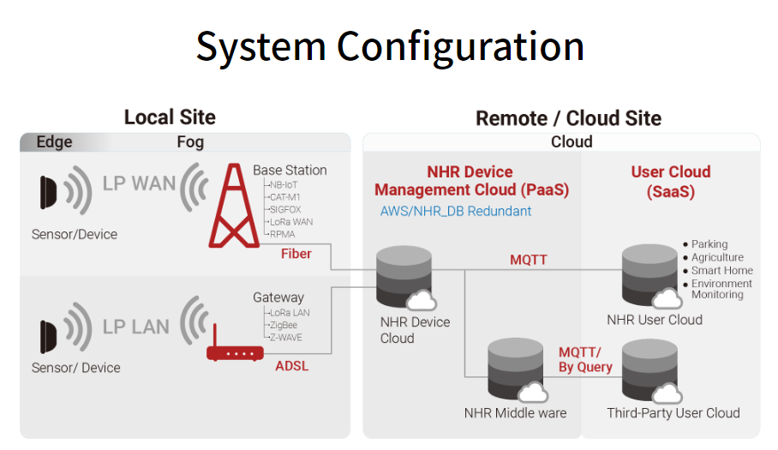
NB-IOT/LORa/IOT

Slide 7
如何通知使用者、降價、折扣的消息
宜蘭好停車，
轉角
警廣
App

Slide 8
利用AI模式 – 最佳化停車總收入
定義:
什麼是冷、熱點。(停車頻率。e.g 一天幾次、總收費)
以熱點為圓心??
測試資料:
宜蘭350個路邊停車格。
了解影響停車位收費的影響因素:
天氣，時段，地區，天氣，週末，週日、節日……
彈性收費:
熱點價錢不變，冷點降價，吸引駕駛前往。
收入來源，可包括智慧停車點家廣告。

